Slide 1
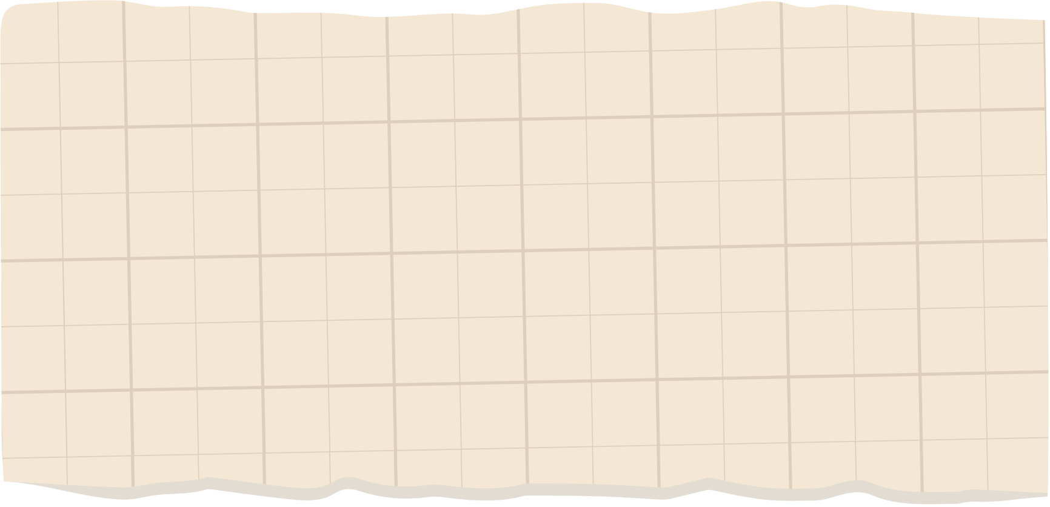
المخاليط
الدرس الثالث
اعداد المعلمة /نوره العريك

Slide 2
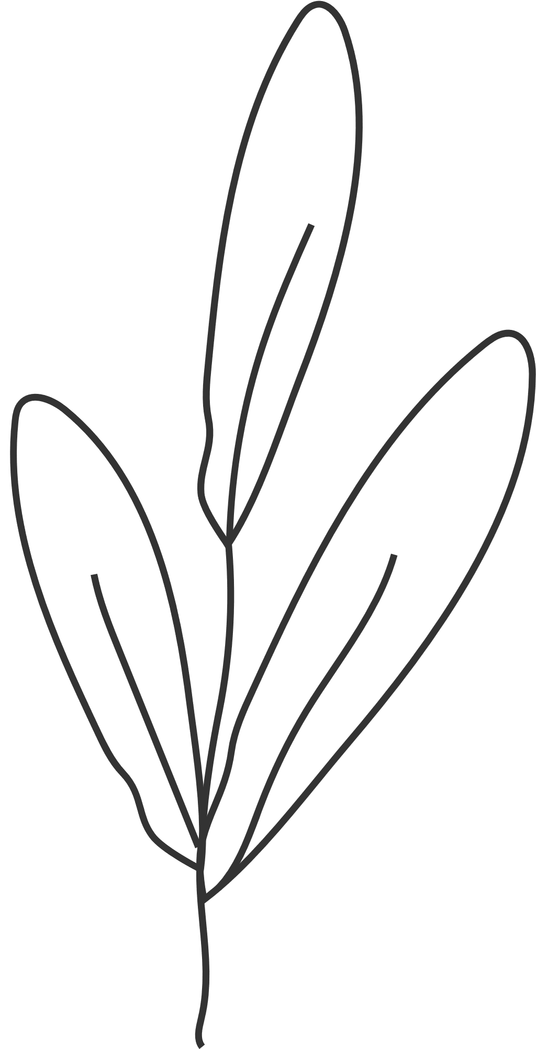
ماذا تتوقع أن نتعلم اليوم
.

Slide 3
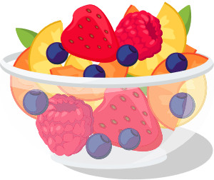
التمهيد
هل يمكن التمميز بين مكونات هذا الطبق

Slide 4
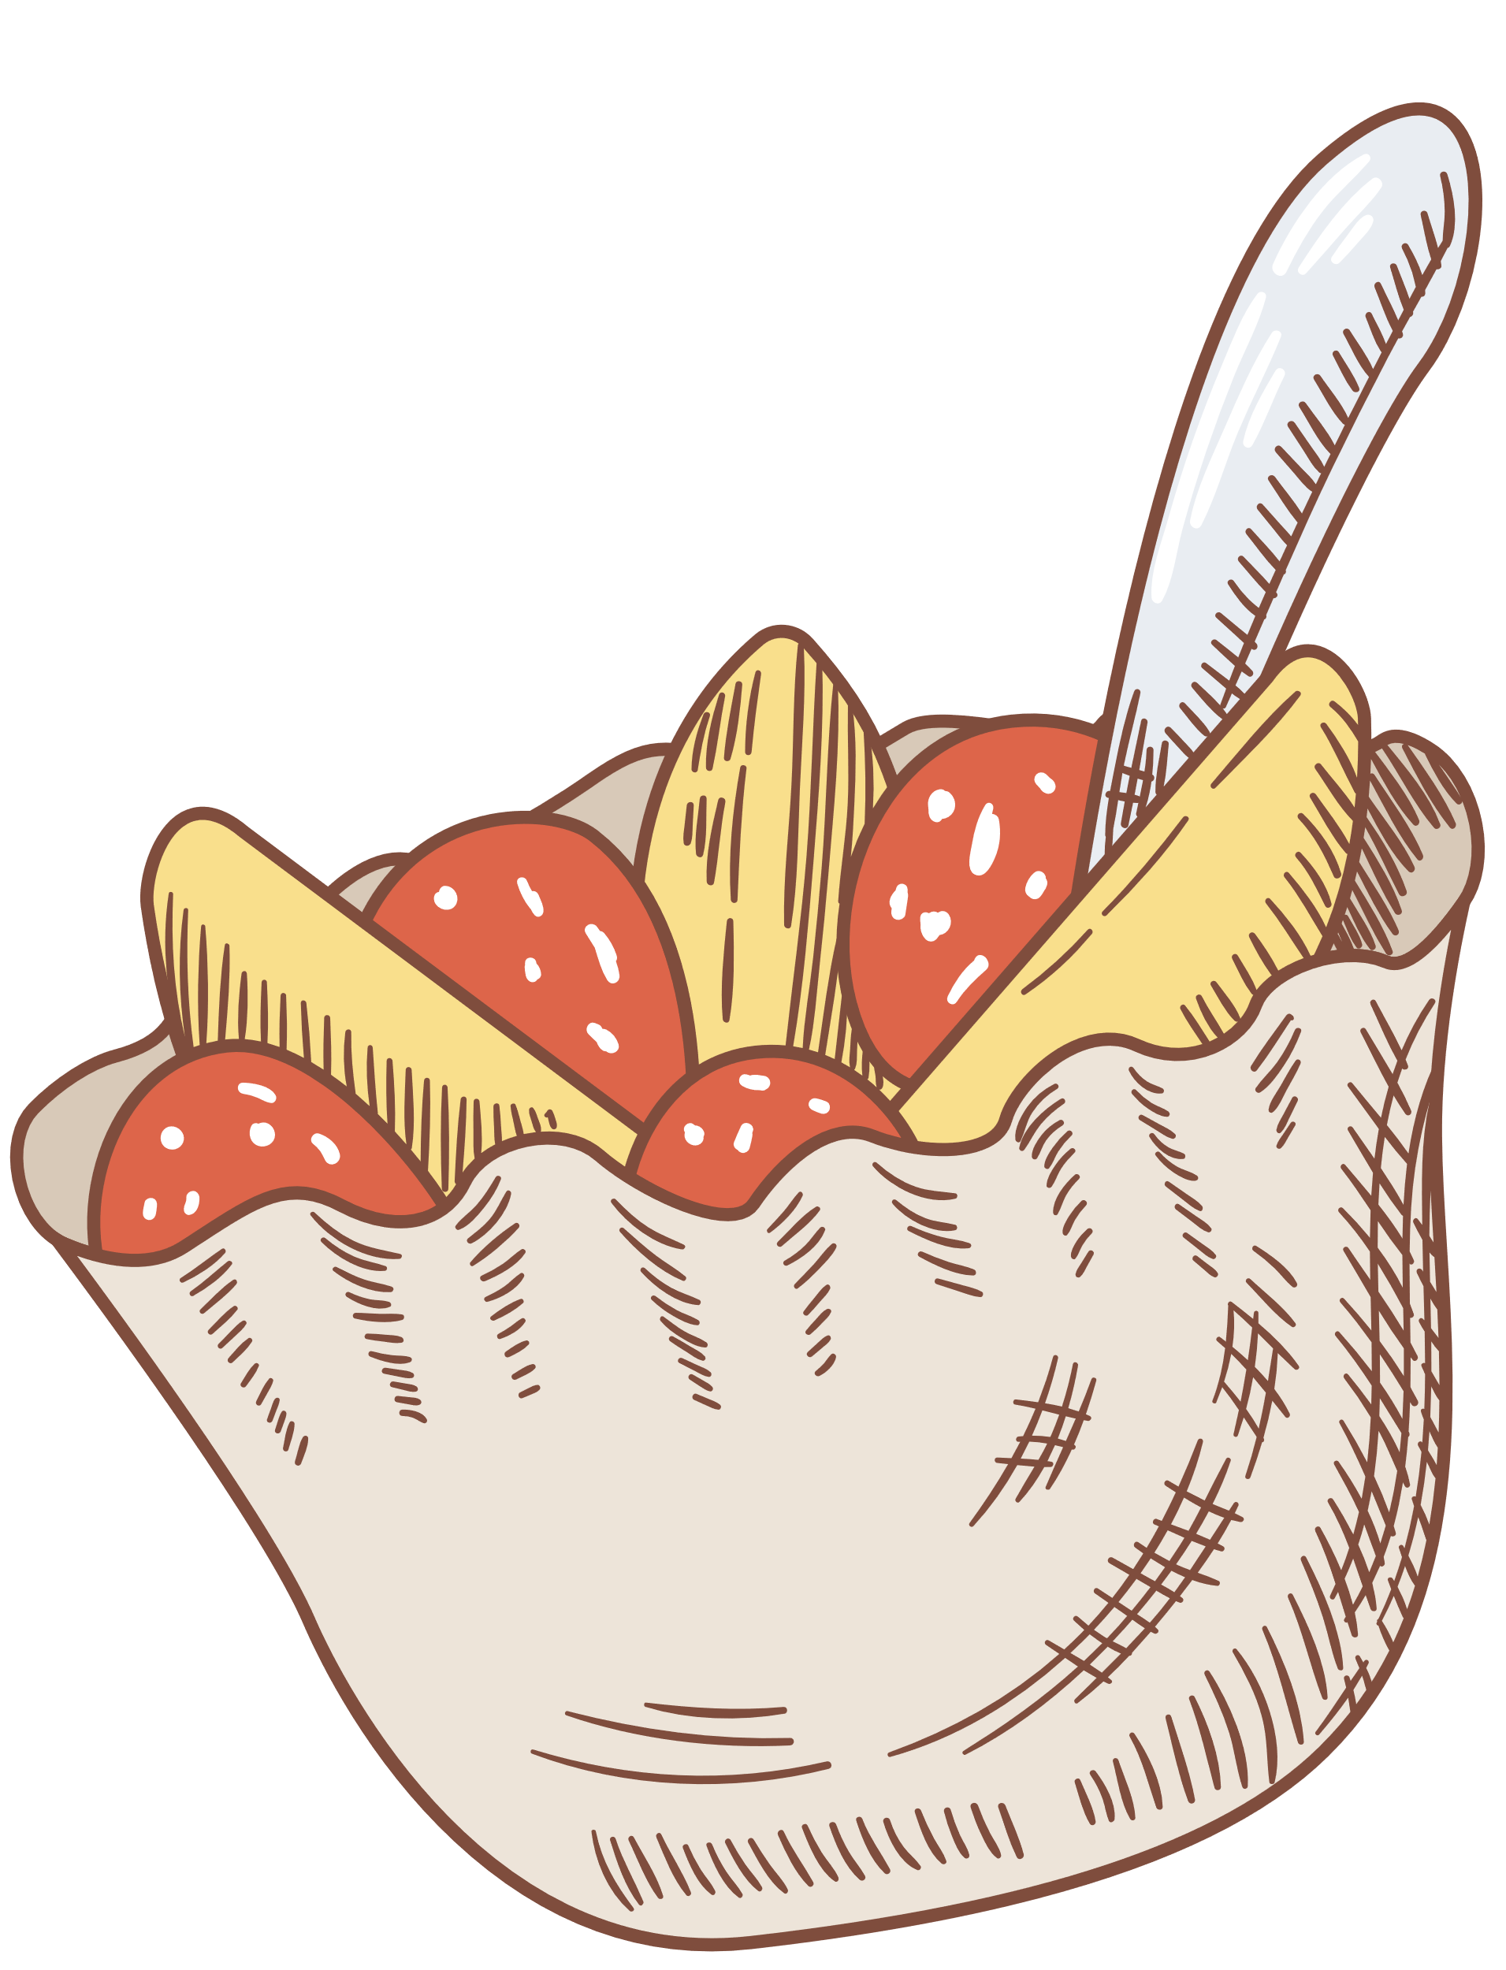
السؤال الأساسي والمفردات
كيف نفصل المخاليط؟
المفردات :المخلوط ، المحلول ، السبائك ،
المرشح ، الترشيح ، التقطير

Slide 5
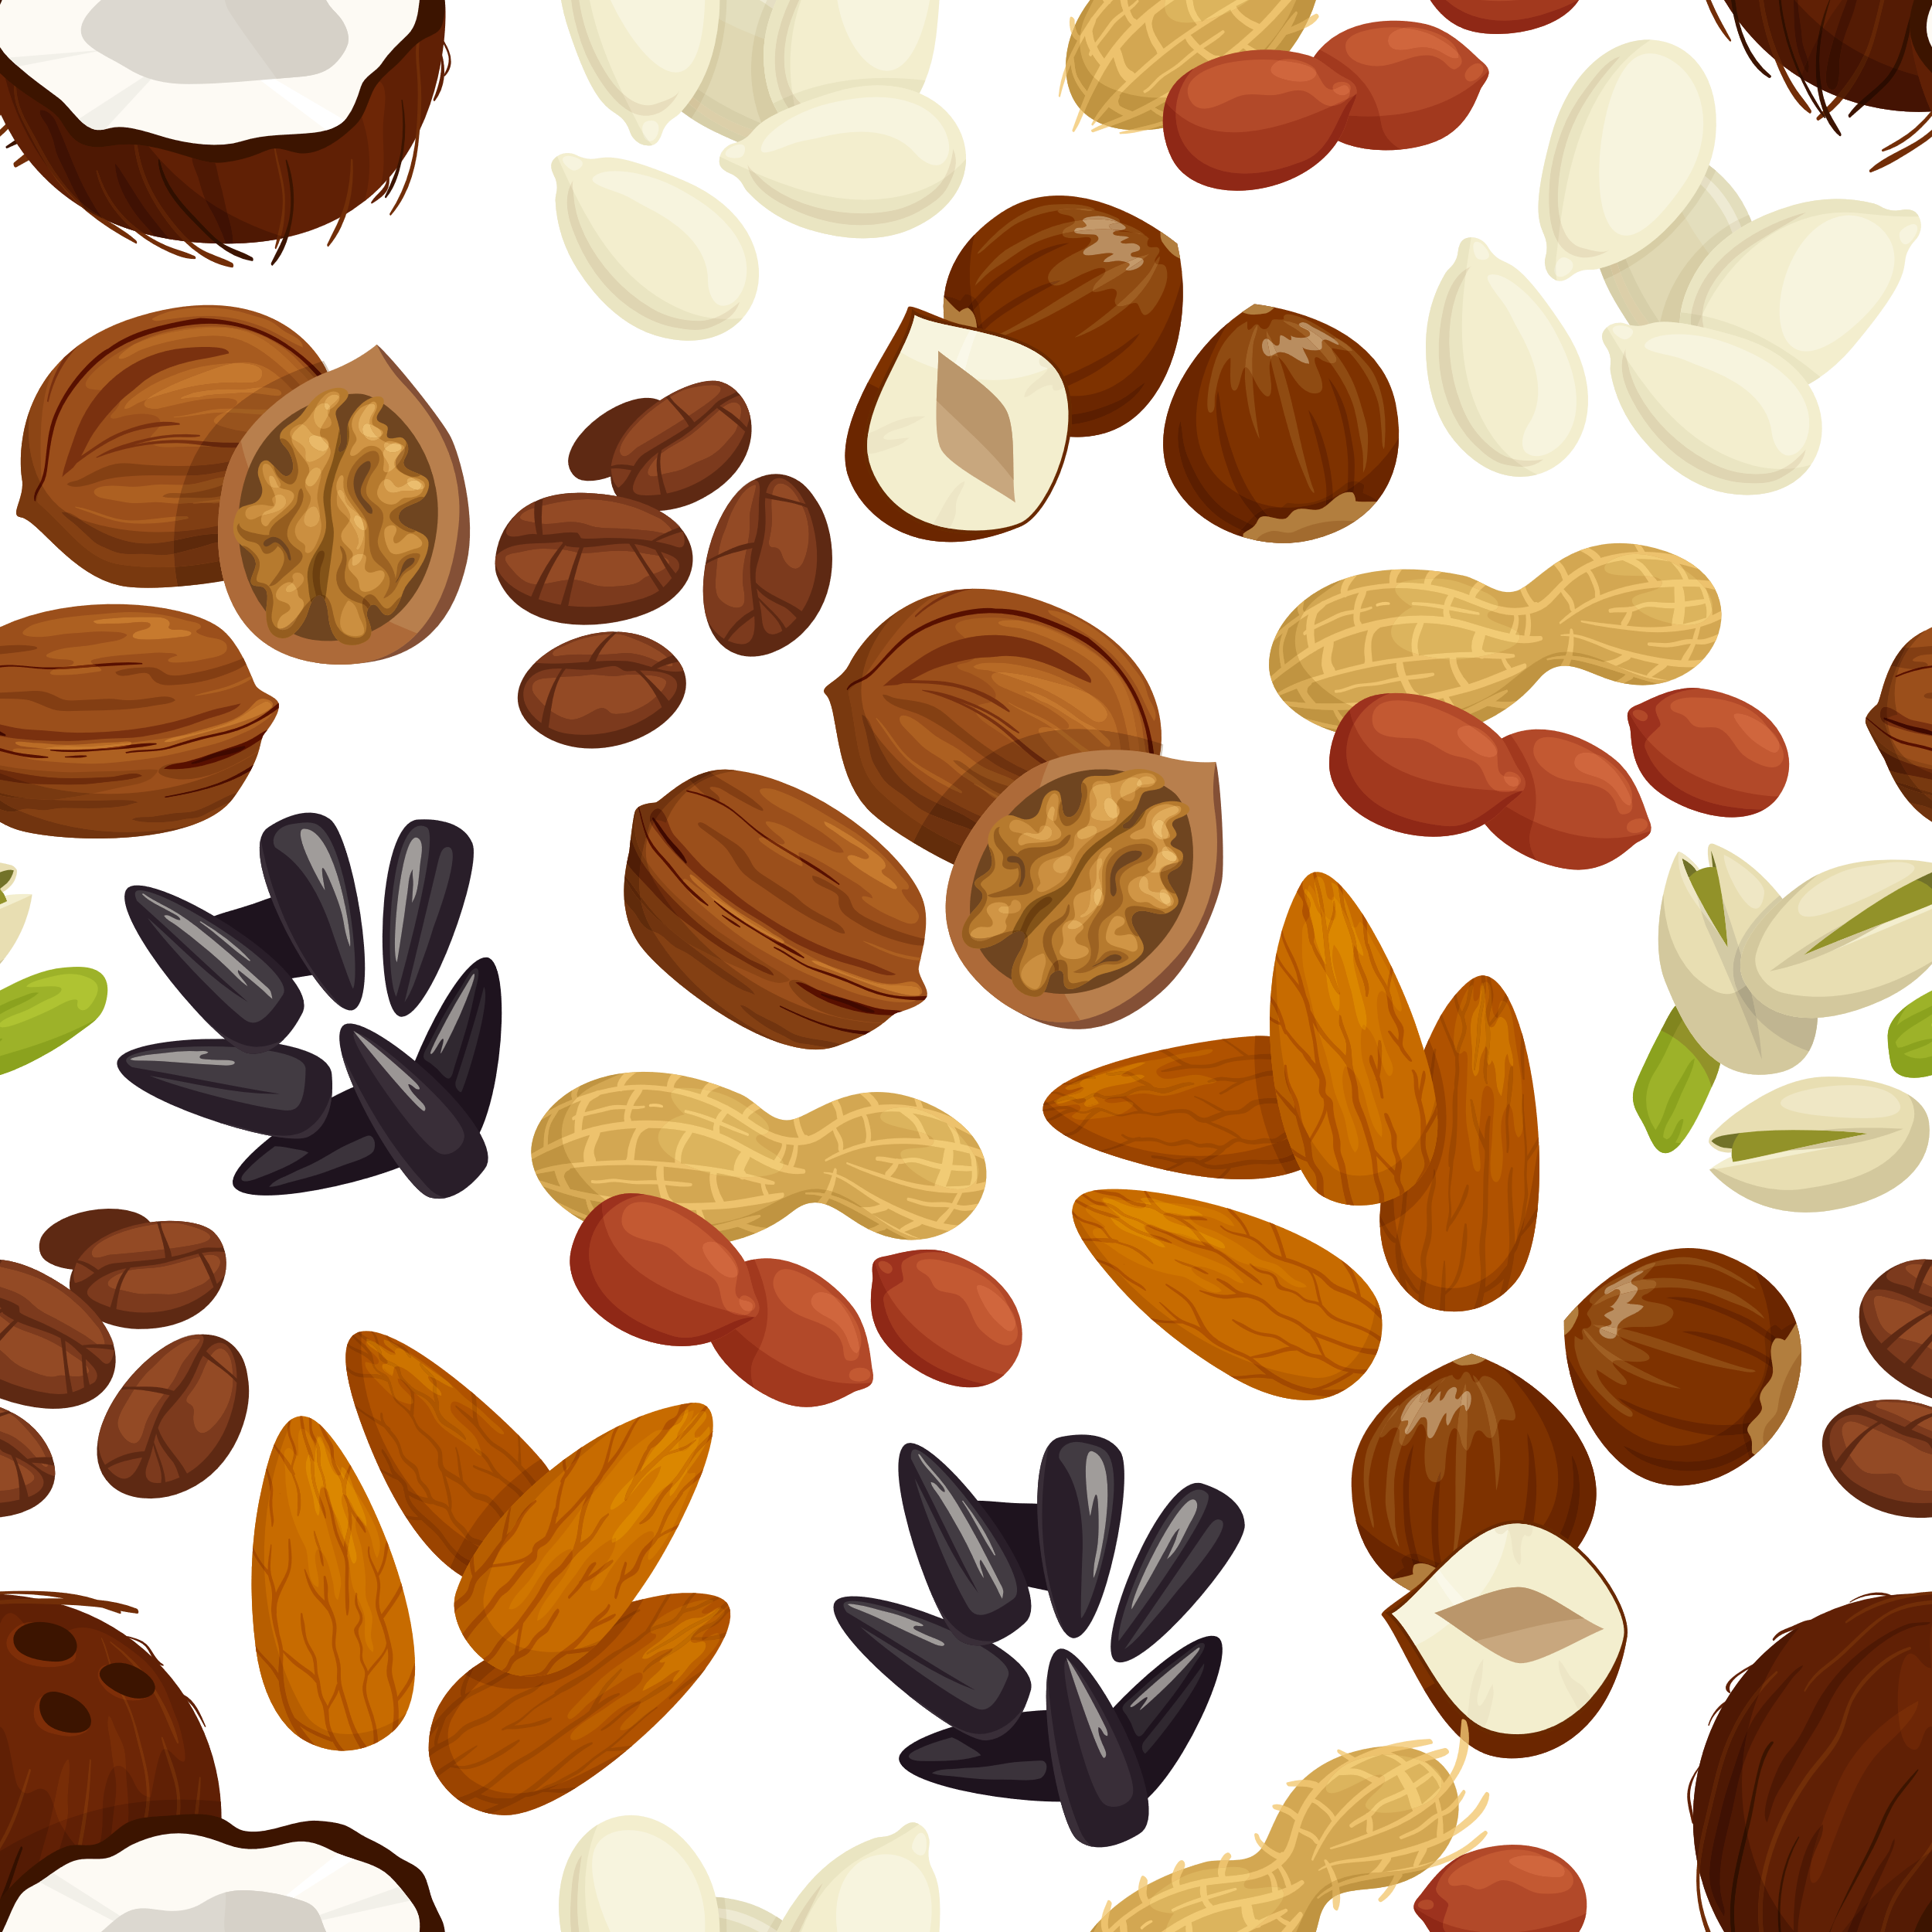
كم نوعا ترين من المكسرات
ماذا يمكن أن نطلق على هذه المجموعة
لماذا؟
الخصائص الفيزيائية
فسري كيف يمكن إستخدام الخصائص الفيزيائية لفصل مخلوط معين مثل هذا

Slide 6
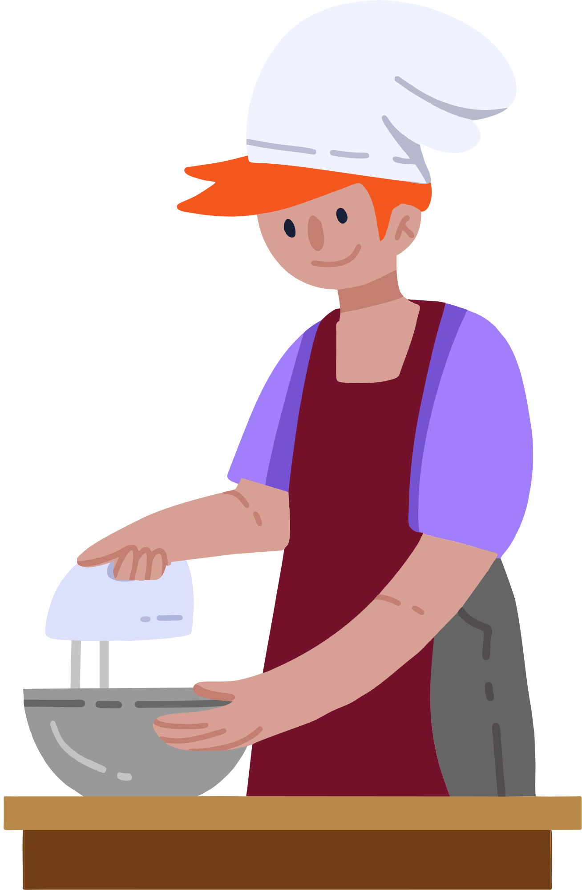
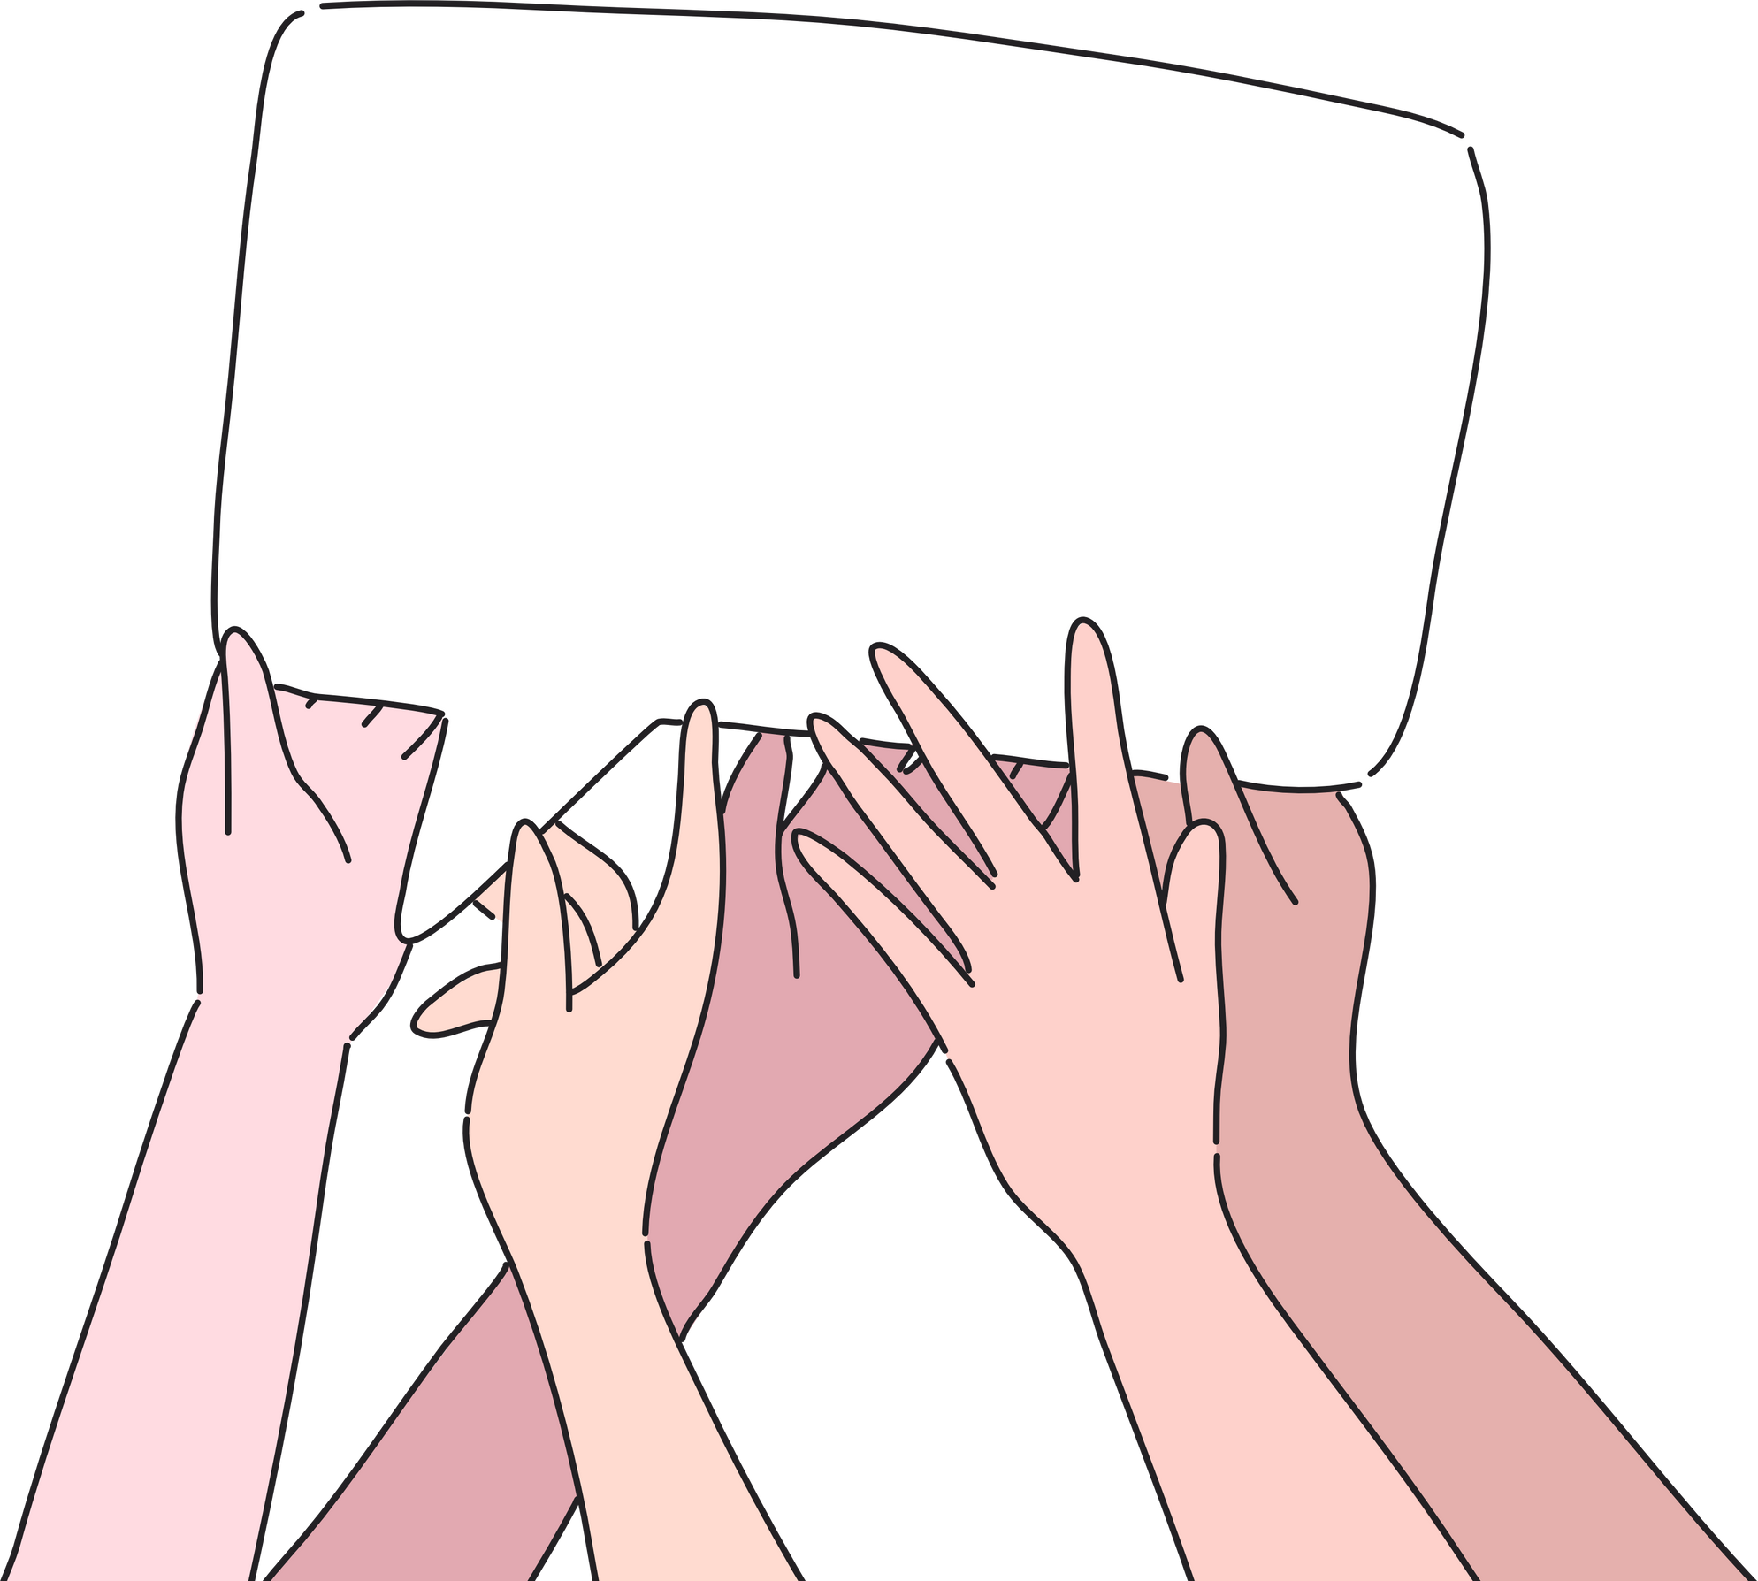
إذا ---- ما المخلوط؟
هو مادتان أوأكثر تختلطان معا ، وتحافظ كل مادة في المخلوط على نوعها

Slide 7
شاهد دون

Slide 8
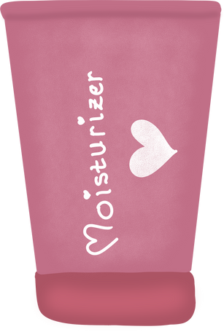
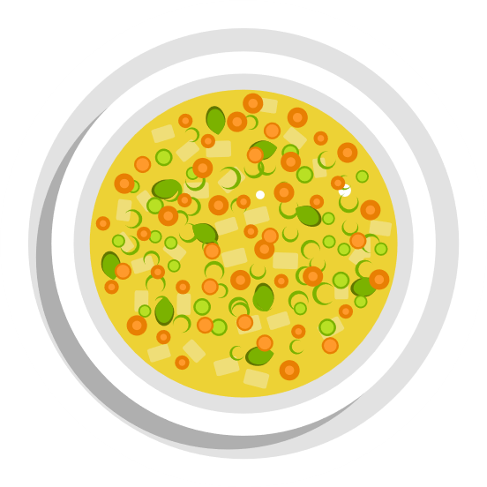
المخاليط في حياتنا اليومية
لديك مجموعه من الصور صغيرتي صنفيها من حيث كونها مخلوط ام محلول

Slide 9
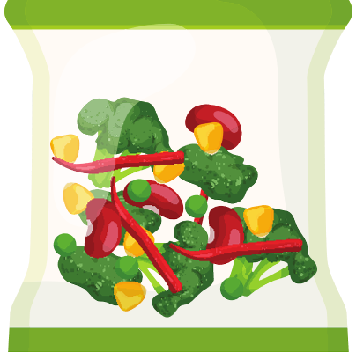
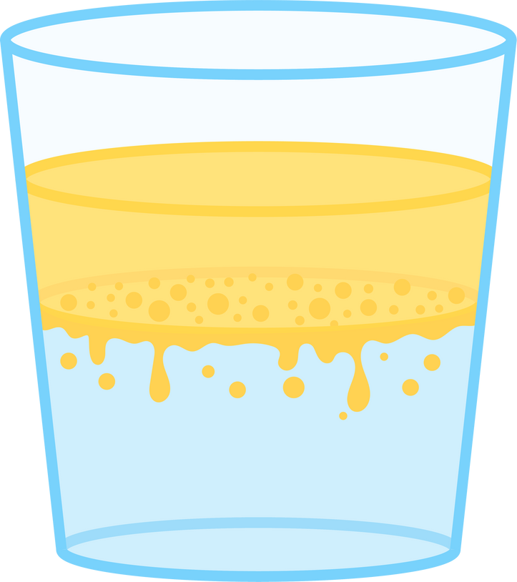
من خلال تصنيفك السابق للأدوات نستنتج أن :
هناك أربعة انواع من المخاليط
1- مواد صلبة مع مواد صلبة
2- مواد سائلة مع سائلة
3- مواد صلبة مع مواد سائلة
4- مواد صلبة مع مواد صلبة أحدهما فلز
يمكن فصلها حسب خواصها الفيزيائية او الكيميائية

Slide 12
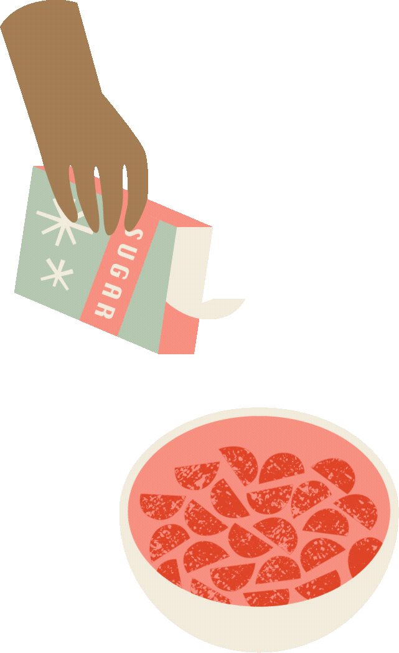
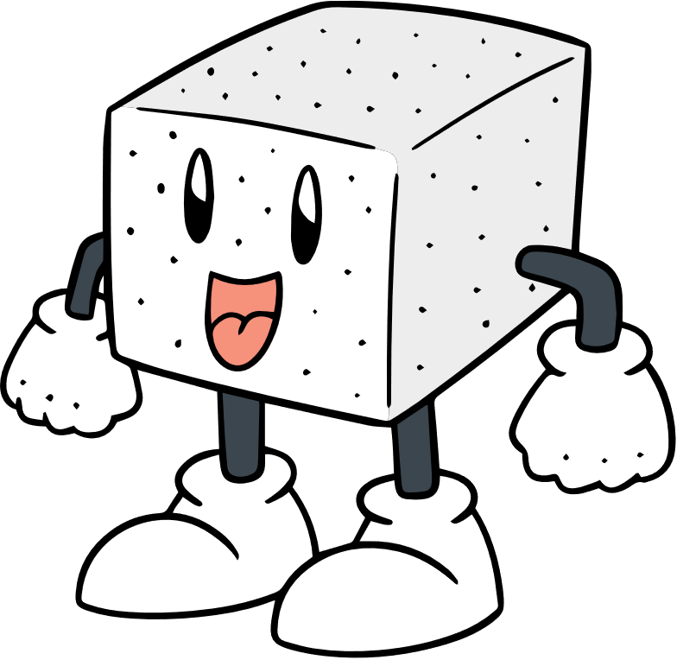
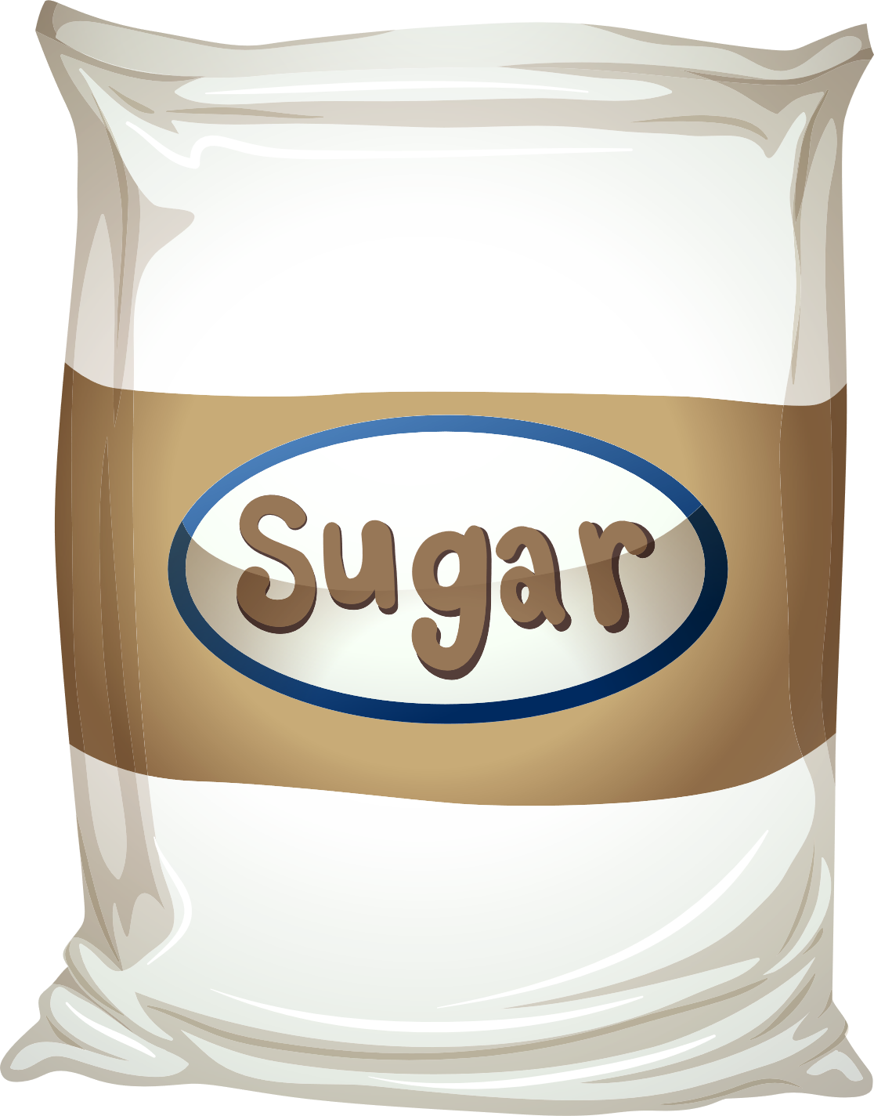
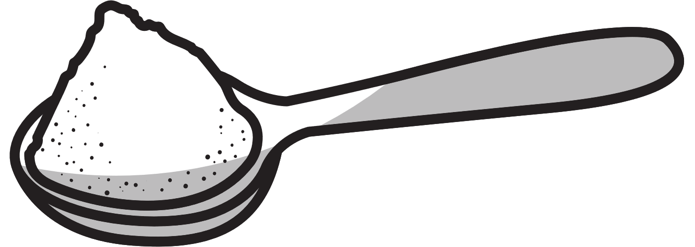
المحاليل والمخاليط
المحلول ؛:هو مخلوط مكون من مادتين أو أكثر ممتزجتين معا امتزاجا تاما
مثال
بعض المواد الصلبة مثل السكر تختلط بسهولة بالسوائل ف السكر يمتزج تماما حتى يختفي وتصعب رؤيته
فيصير هذا المخلوط محلولا

Slide 13
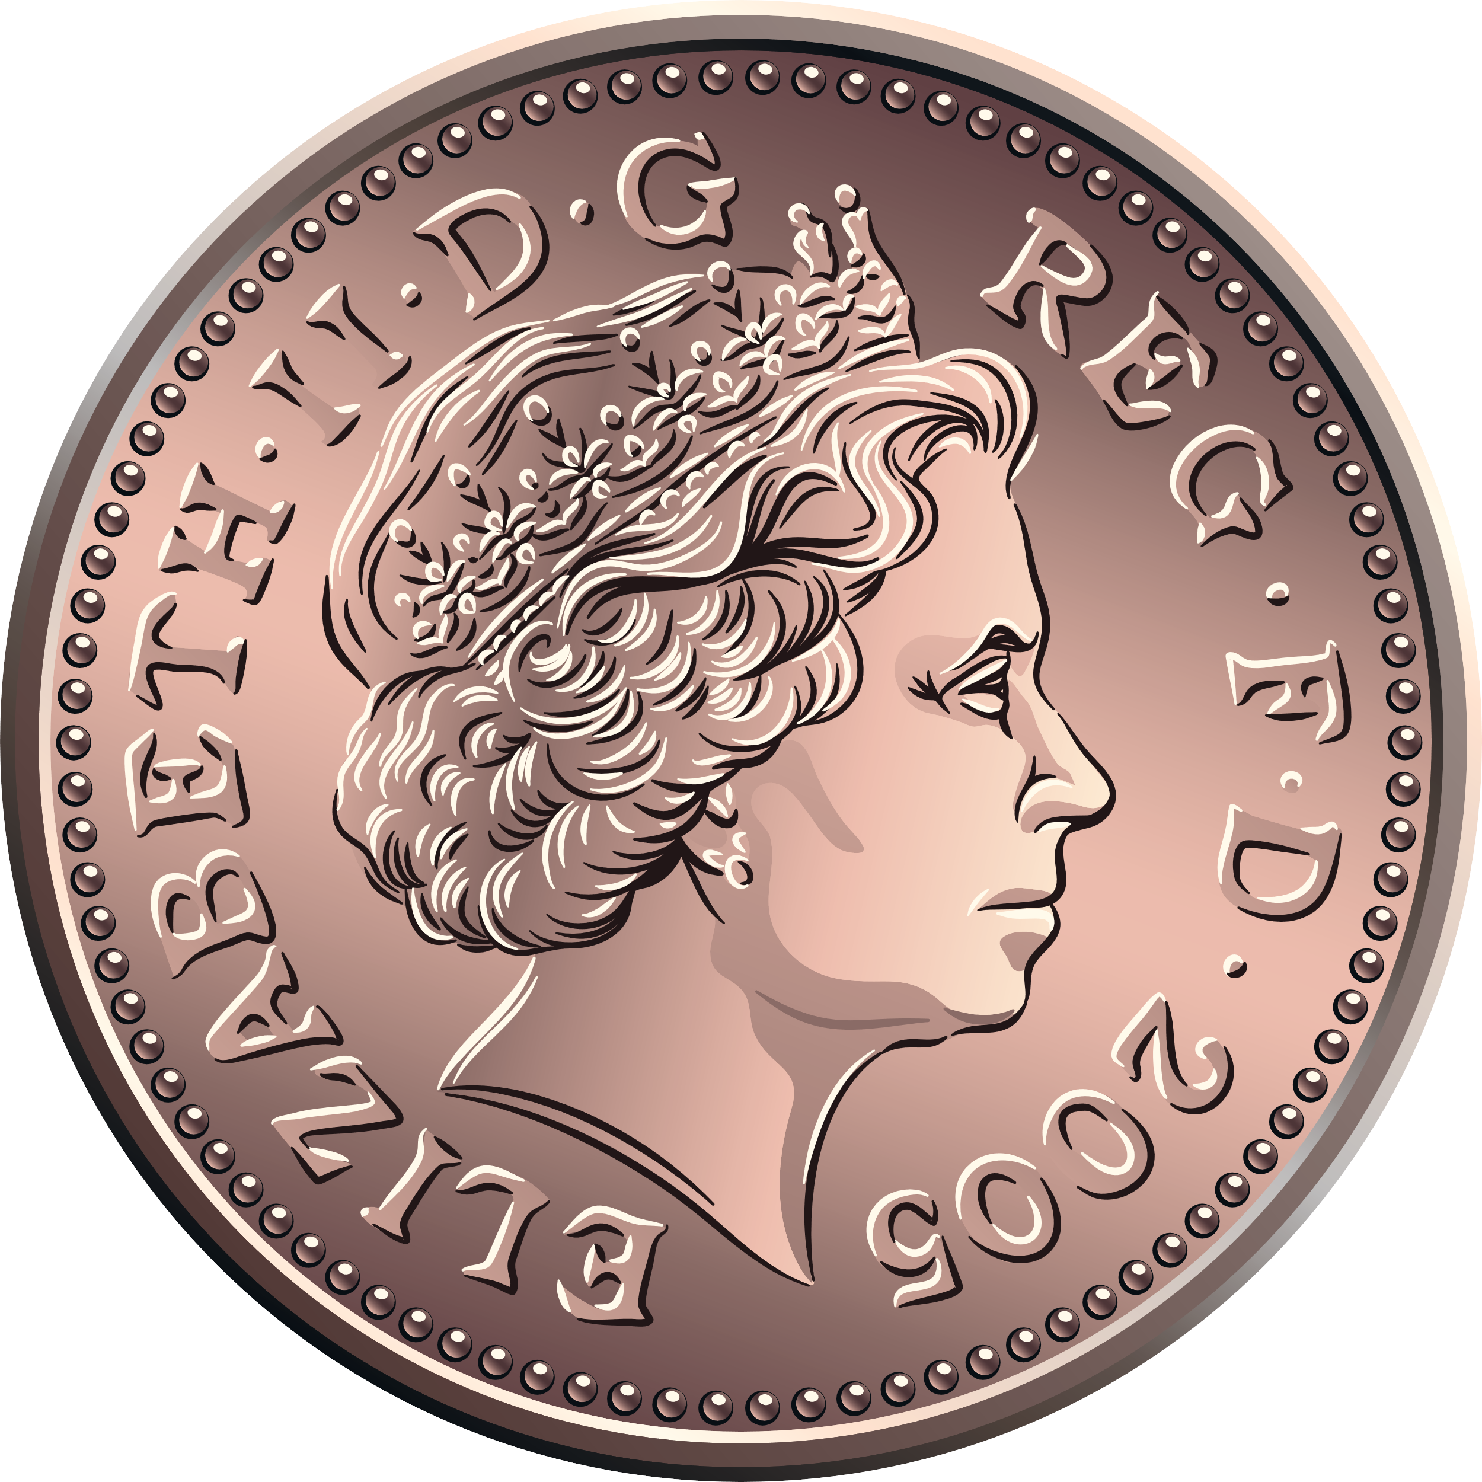
السبائك محاليل
البرونز نوع من المحاليل تسمى
السبائك
وهي تنتج عن خلط نوعين أو أكثر من العناصر أحدهما على الأقل فلز
قد تكون السبائك اقوى او اكثر صلابة وقد تكون اكثر ليونه من المواد التي صنعت منها

Slide 16
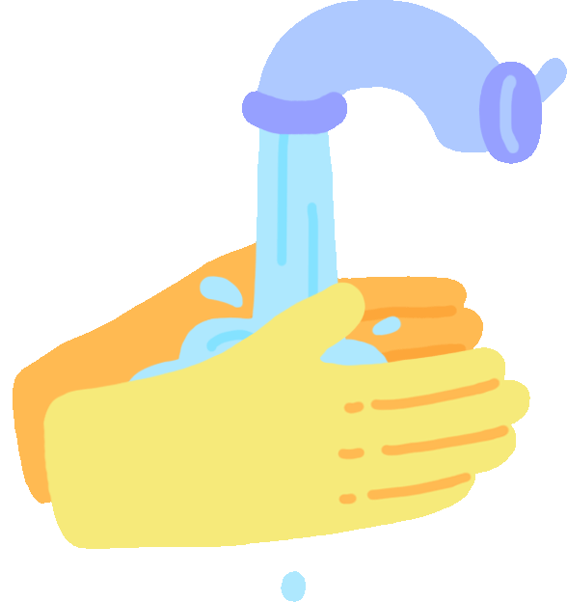
ماذا ترين أمامك
هل يمكنك توقع خصائص خلط الماء بالملح الفيزيائية؟
مخلوط الماء والملح من المواد الضعيفة التوصيل للكهرباء
أما محلول الملح والماء فهو موصل جيد للكهرباء
فالموصلية الكهربائية خاصية كيميائية
قدمي نصيحة لمن يهدر في استخدام الماء

Slide 17
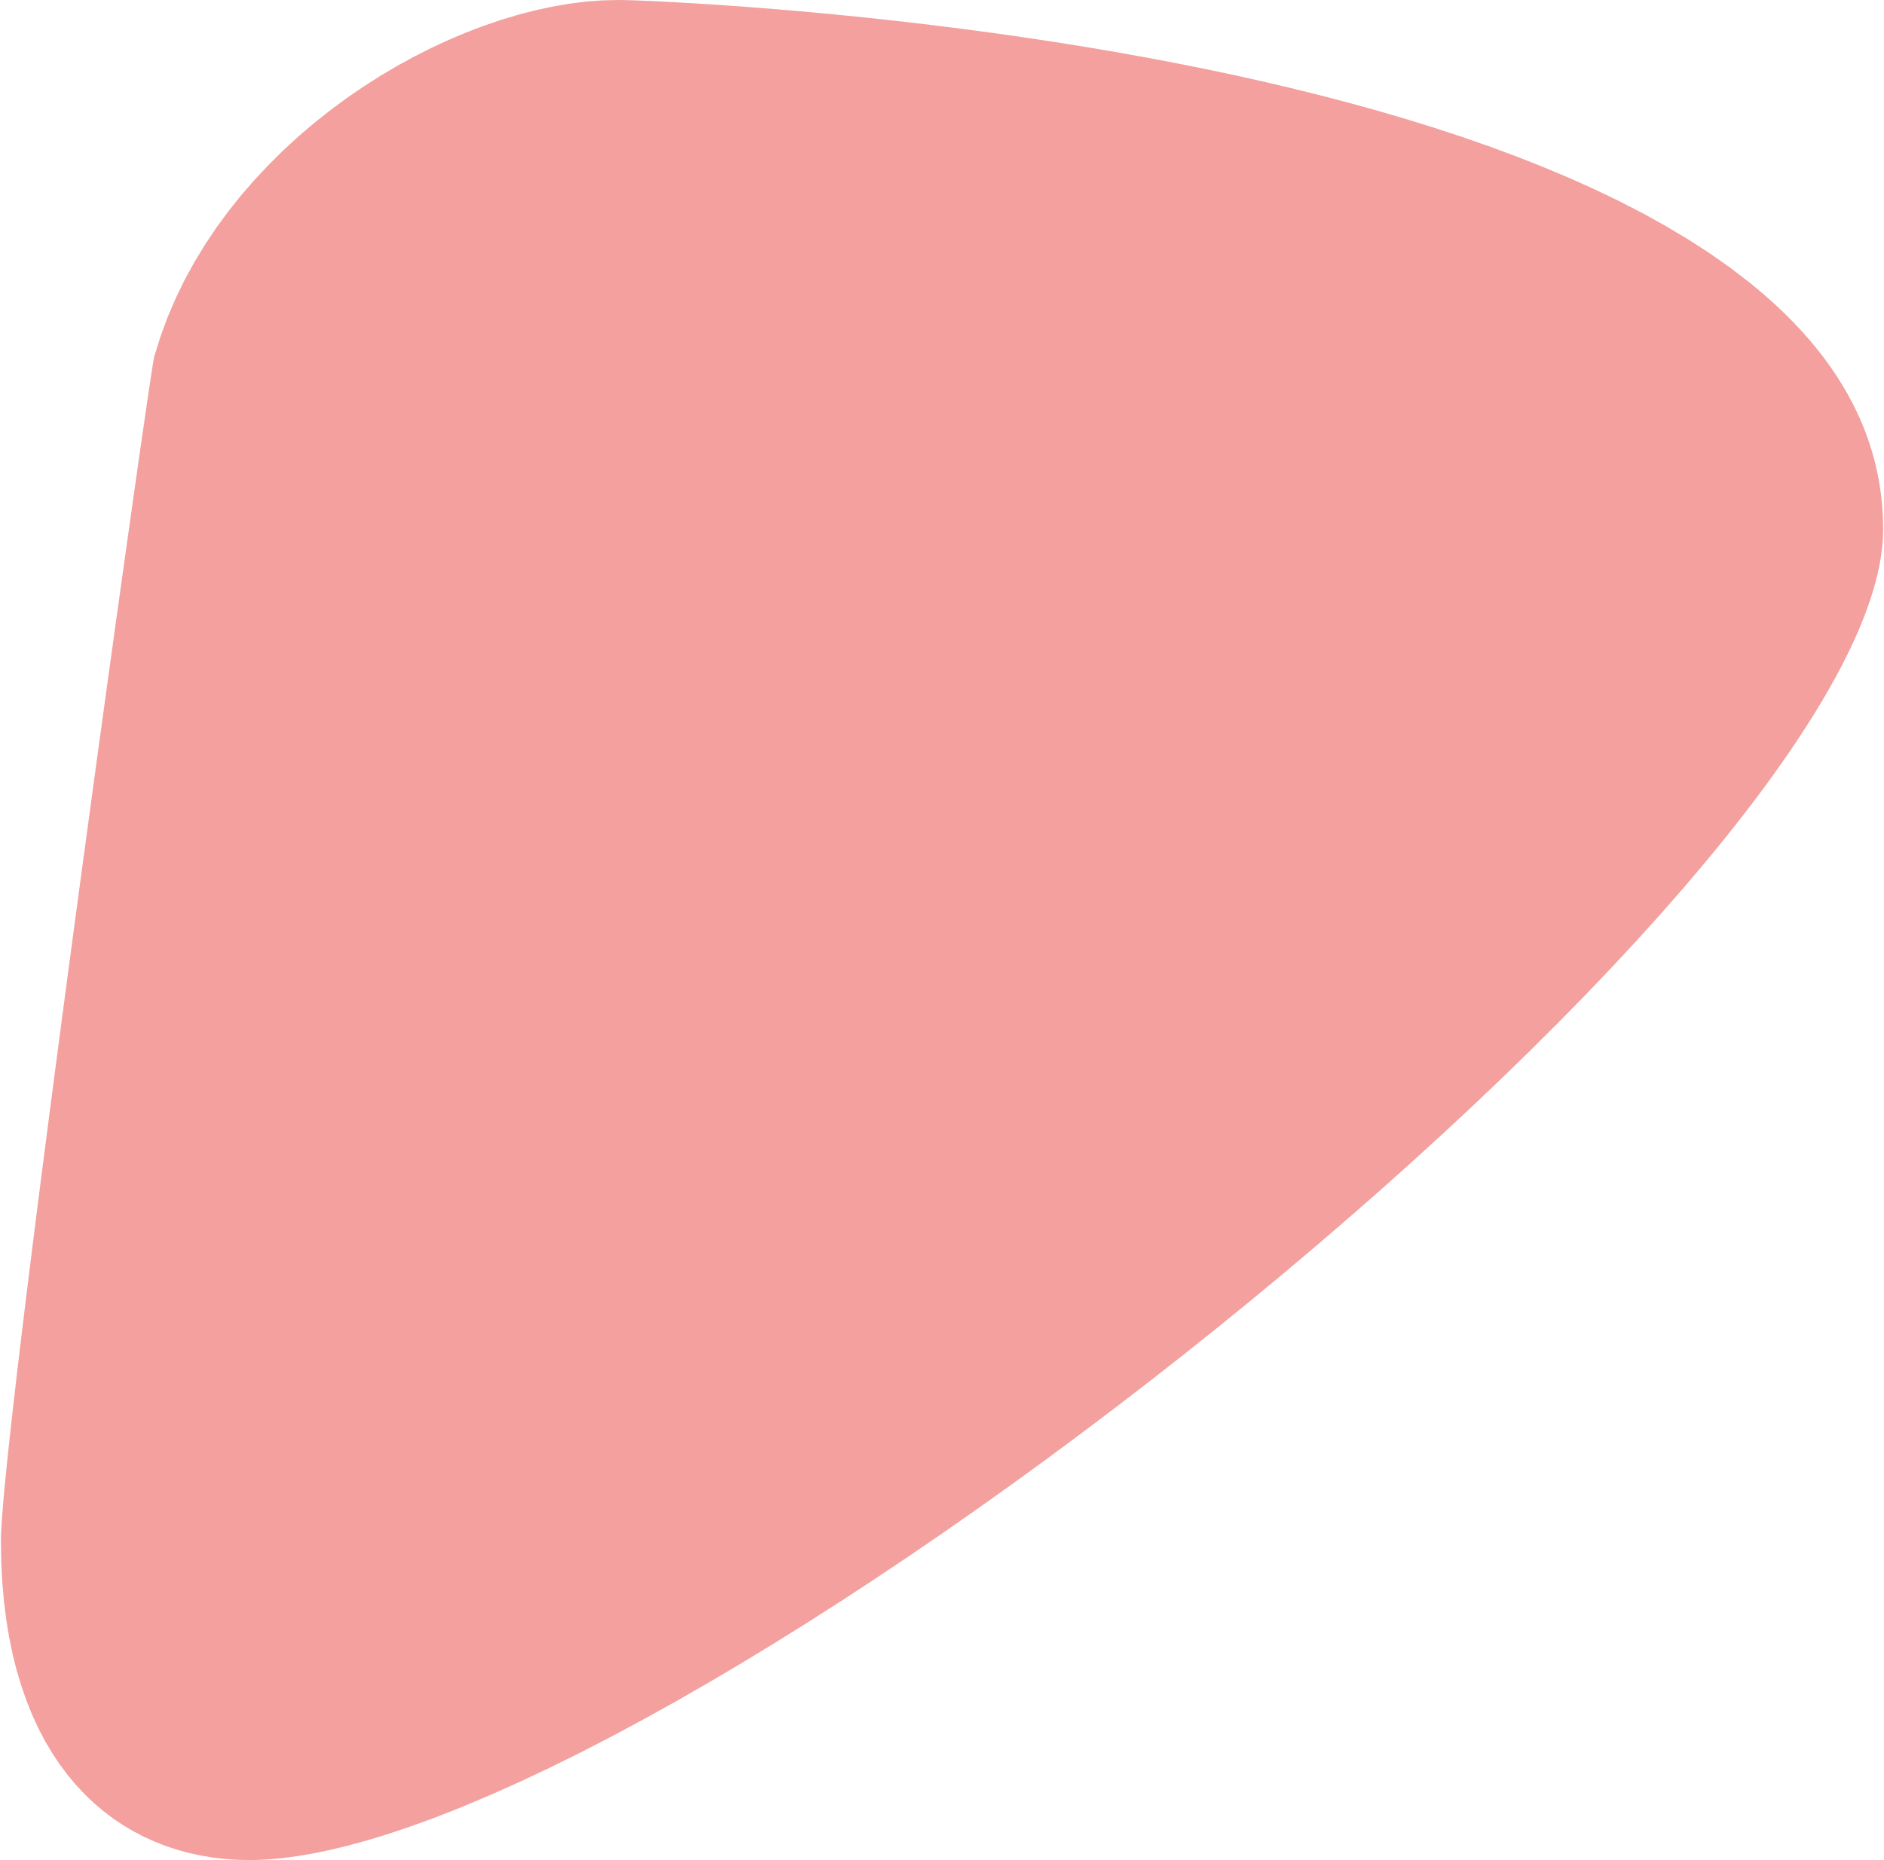
ماذا سنتعلم ايضا

Slide 18
فتحت هند حصالتها فوجدتها مليئة بالقطع النقدية
ساعديها على تصنيف هذه القطع
ما الطريقة الممكنه لتصنيف القطع
لقطها باليد
ما العمل الذي يجب ان نكثرمن القيام به
في شهر رمضان وجميع شهور السنة

Slide 19
ذهبت هند في رحلة بحرية واستمتعت باللعب بالماء والرمل
ولكن واجهتها مشكلة عندما ارادت فصل الماء عن الرمل
في أوعيتها ؟ساعدي هند بطريقة مناسبة
الترسيب افضل طريقة لفصل أجزاء من المخلوط نتيجة اختلاف كثافتها

Slide 20
الترسيب افضل طريقة لفصل أجزاء من المخلوط نتيجة اختلاف كثافتها

Slide 22
ساعدي هند في اعداد طبق من المعكرونة اللذيذة لاهلها في رمضان ما الادوات اللازمة لفصل الماء عن المعكرونة ؟؟؟
الترشيح
المرشح /اداة تستخدم لفصل الأشياء بحسب احجامها والمرشح يكون شبكا ،او مصفاة ،او منخلا حيث تمر منه المواد التي حجمها أصغر من ثقوبه
وتستخدم المرشحات غالبا لفصل المواد الصلبة عن السوائل

Slide 24
أثناء تناول هند لطبق المعكرونة سقطت ملعقتها تحت الطاولة ولم تسنطيع الوصول اليها ؟؟؟؟؟بماذا فكرت هند لتحصل على الملعقة ؟ فكري يامبدعتي بفكرة تساعدين بها هند
المغناطيس
نستخدم المغناطيس لفصل مكونات بعض أنواع المخاليط عن بعض
للمواد التي يجذبها المغناطيس ومنها الحديد
تعرف هذه الخاصية /بالجاذبية المغناطيسية

Slide 28
تقويم مرحلي

Slide 29
إجابة التقويم المرحلي

Slide 30
إجابة التقويم المرحلي

Slide 31
إجابة التقويم المرحلي

Slide 32
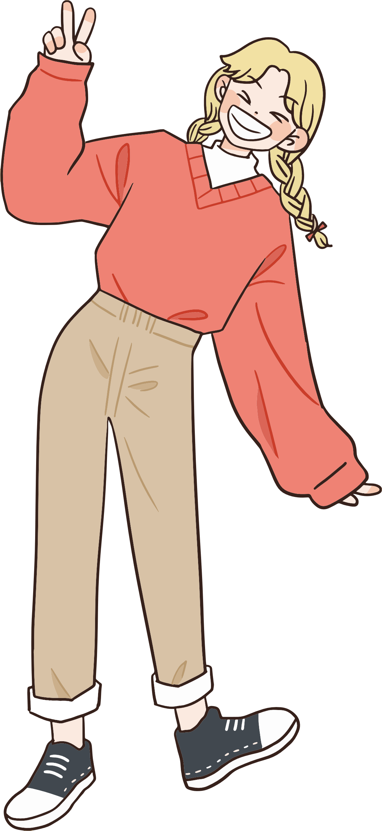
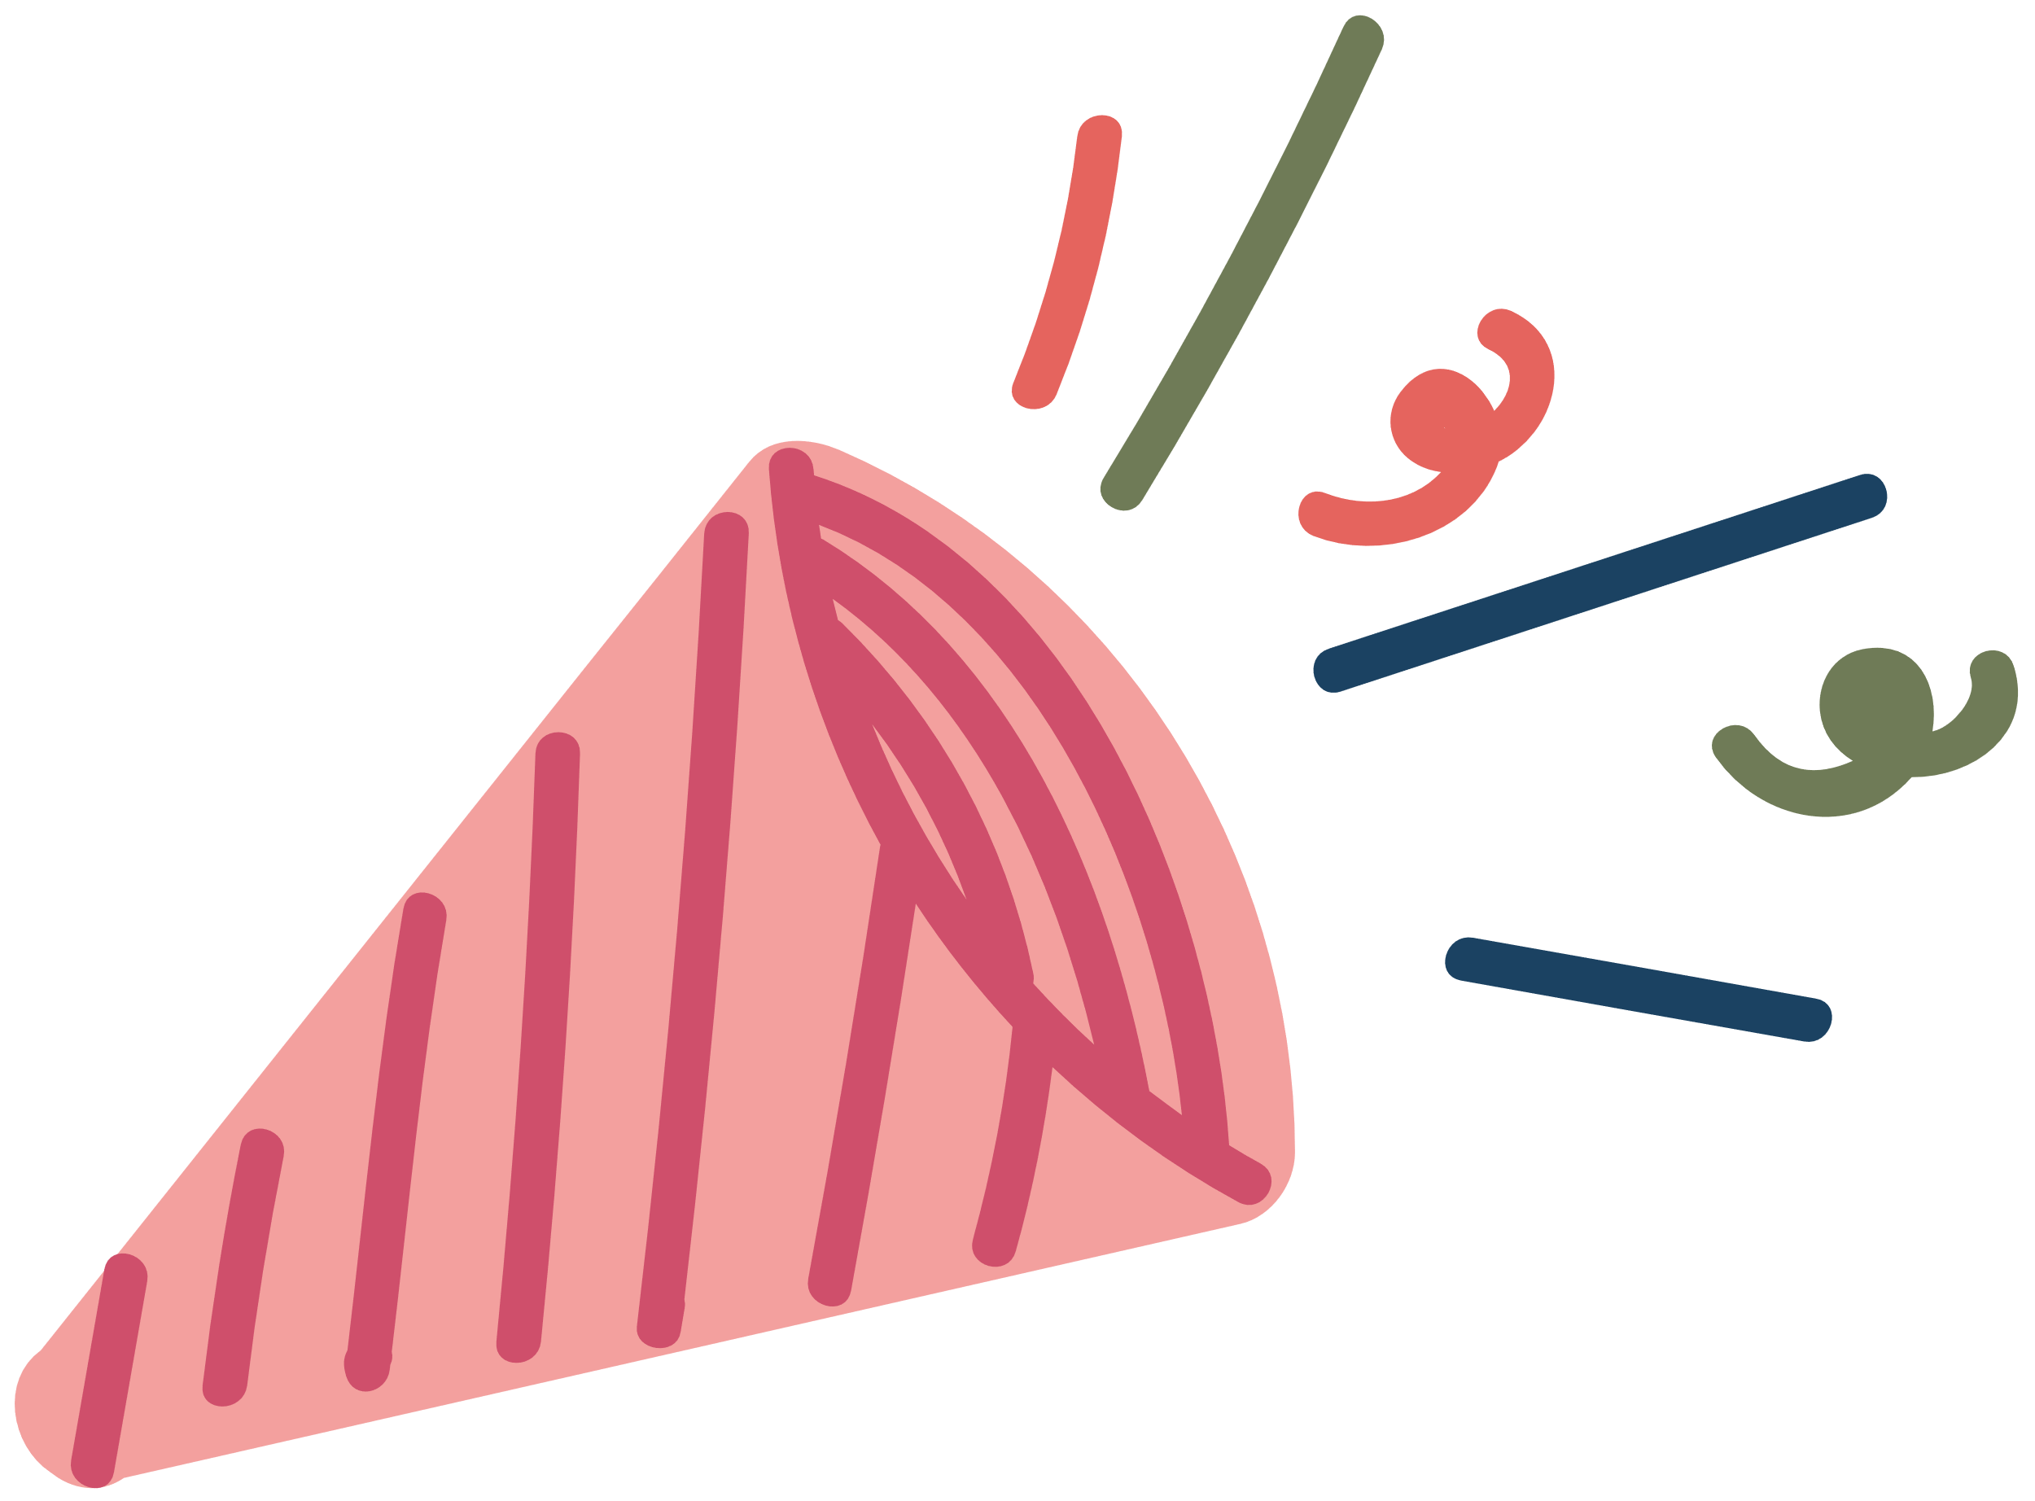
تعلمت اليوم :

Slide 33
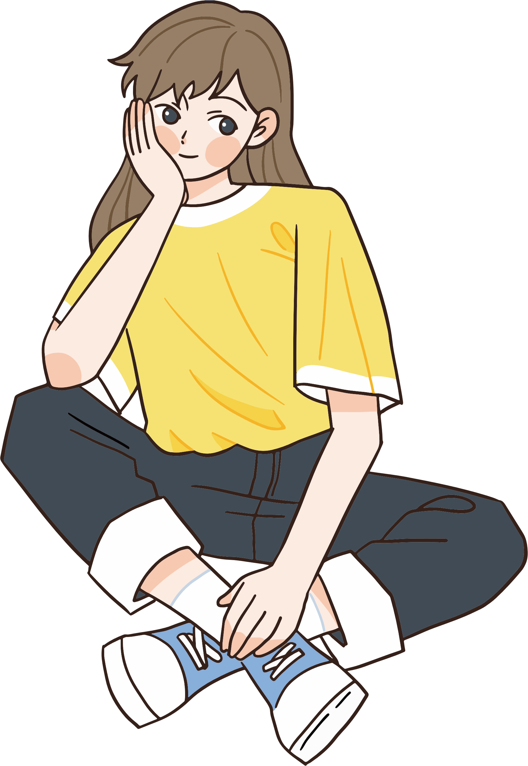

Slide 38
تعلمنا
تنسيق المعلمة /نوره العريك

